Slide 1
Bekijk op een computer of laptop!

Slide 2
Beste leerling,
Dit schooljaar staat er een systematisch contactmoment (medisch onderzoek) gepland bij het CLB.
In deze presentatie geven we een beeld wat dit contactmoment inhoudt en staan we samen met jou even stil bij jouw gezondheid.
Ben je klaar ?

Slide 3
Meten en wegen
Op jouw leeftijd zie je kinderen die al snel gegroeid zijn en kinderen die nog veel zullen groeien.
We zullen je meten en wegen.
Maak jij je zorgen over je groei? Praat dan even met je mama of papa. Misschien was dat bij hen ook zo?
Je kan ook advies vragen bij het CLB tijdens het contactmoment.
Bron: Freepik

Slide 4
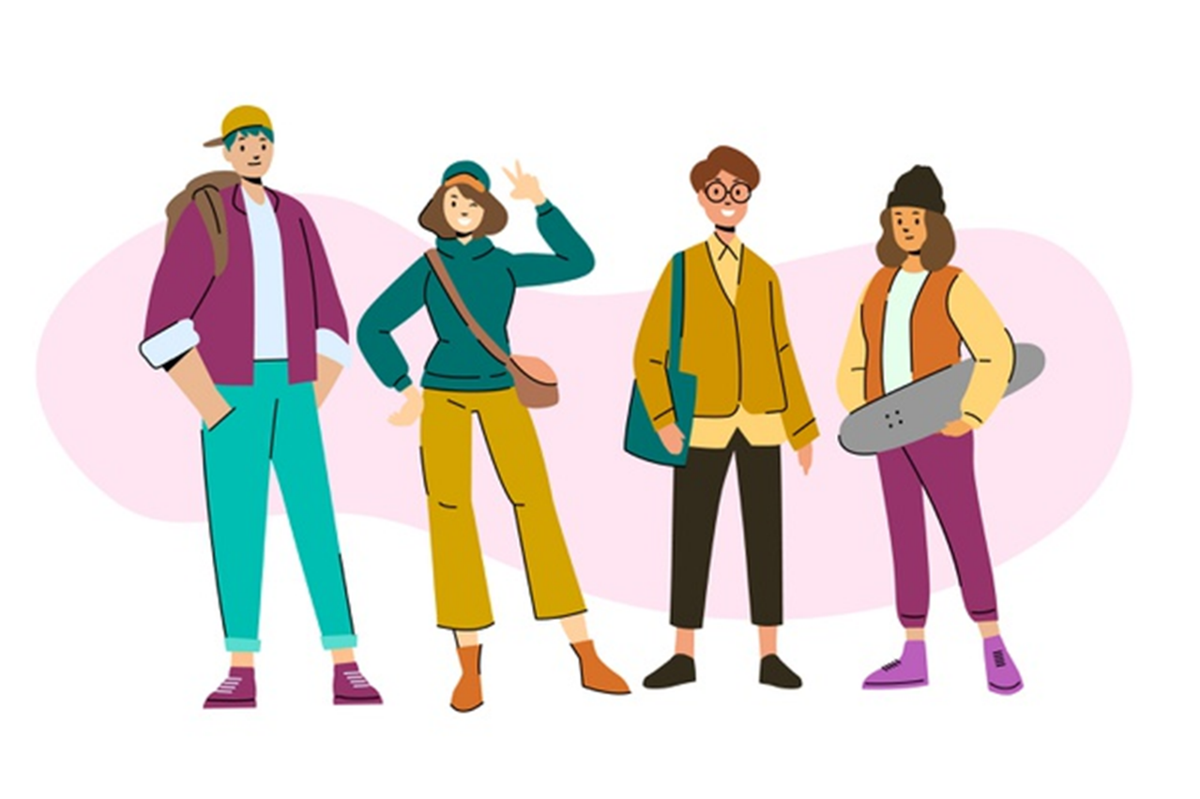
Jouw lichaam
Als je groeit, verandert ook jouw lichaam. Misschien heb je dat al gemerkt? Of misschien heb je vragen?
Klik door naar de site van WATWAT, vul je leeftijd in en lees wat er met je lichaam gebeurt in de puberteit.
Bron: Freepik

Slide 5
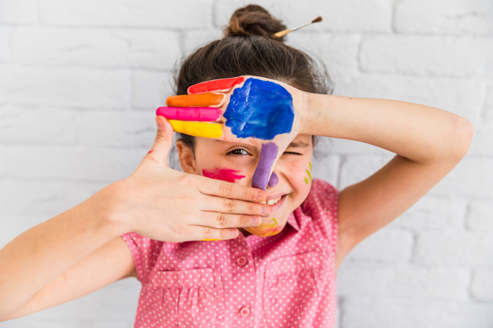
Ogen- oren
Kan jij het bord nog makkelijk lezen? Herken je nog iedereen van ver?
Kan je iedereen nog goed verstaan, ook wanneer er veel achtergrondgeluid is?
We kijken na of je nog goed ziet en hoort.
Bron: Freepik

Slide 6
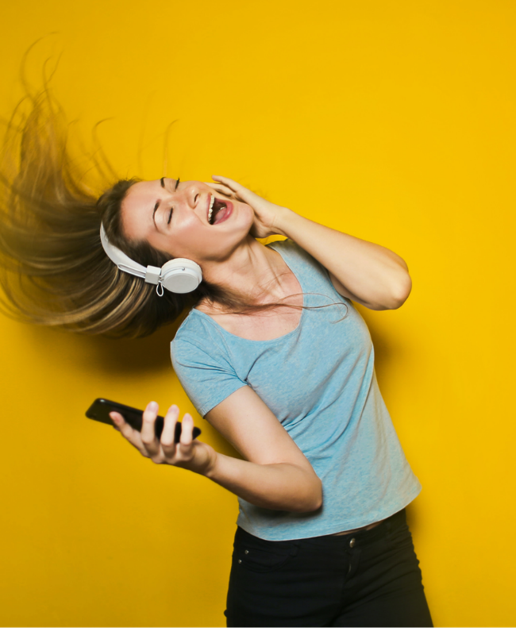
Oren en gehoor
Naar muziek luisteren is fijn! Maar weet je ook dat dit voor gehoorproblemen kan zorgen? Je oren zijn gevoeliger dan je denkt!
Test HIER jouw risico op gehoorschade!
Wat is gehoorschade? Zijn er tips om gehoorschade te voorkomen? Lees het HIER!
Bron: Unsplash

Slide 7
Tips
Zet het volume niet te hoog.
Zorg dat je alles rond jou nog goed hoort.
Gebruik liever een hoofdtelefoon dan oortjes.
Zet het volume van je muziekspeler nooit op het maximum.
Gun je oren na een uurtje muziek luisteren ook voldoende rust.
Kom niet te dicht bij luidsprekers.
Gebruik gehoorbescherming als je in de buurt komt van luide machines.
Bron: Unsplash

Slide 8
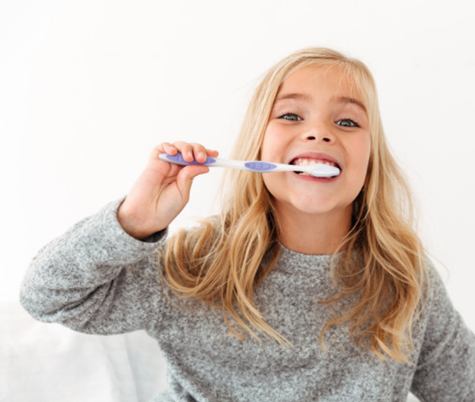
Tanden
Wist je dat?
Je gaat best twee keer per jaar naar de tandarts.
Je poetst ook best twee keer per dag je tanden!
En dat voor minstens twee minuten.
Dat is de 2x2x2-regel! Makkelijk hé?! ☺
Bron: Freepik

Slide 9
Gezonde voeding
Hoeveel FRUIT eet jij?
test!
Hoeveel GROENTEN eet jij?
→ test!
Wat DRINK jij?
→ test!
Bron: Freepik

Slide 10
Tussendoortjes
Kan jij vijf gezonde tussendoortjes opnoemen?
Neem jij die ook regelmatig mee naar school?
En … psst! Als je toch eens wil snoepen, doe dat dan beter net na de maaltijd. Dat is beter voor je tanden ;-) !
Leuk!
Bron: Freepik

Slide 11
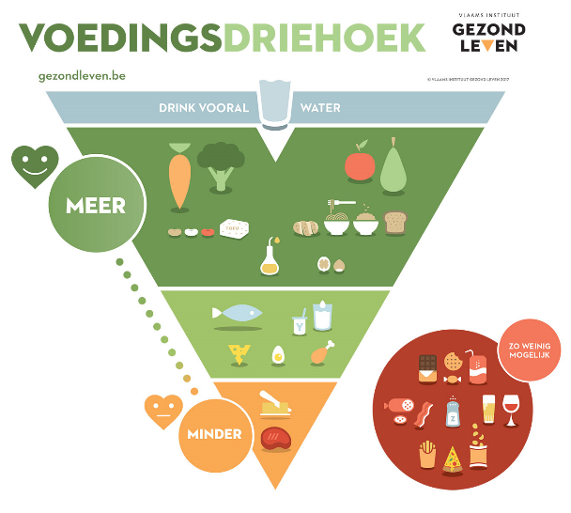
Voedingsdriehoek
Heb je al eens gehoord van de voedingsdriehoek?
Je kan de voedingsdriehoek misschien even bekijken met mama of papa op de website van gezondleven.be!

Slide 12
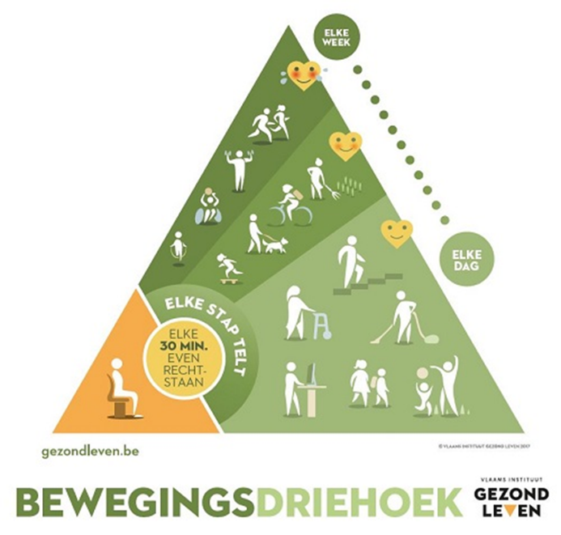
Beweging
Bewegen maakt je blij!
Of je het nu alleen, met je gezin of in groep doet: het is GEZOND.
Soms vergeten we hoe belangrijk bewegen is. De uren gaan snel voorbij als je naar tv kijkt of games speelt.

Slide 13
Beweging
Ken jij de bewegingsdriehoek al?
Misschien kan je samen met mama of papa een kijkje nemen op gezondleven.be.

Slide 14
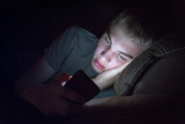
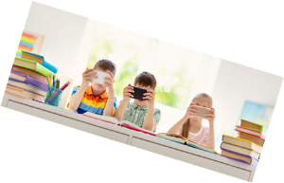
Schermtijd – gamen – sociale media
Game jij vaak? Of krijg je daar soms opmerkingen over?
→ doe de zelftest gamen!
Krijg je soms ruzie over gamen of schermtijd? Dan maak je best goede afspraken met je ouders.
→ Hier vind je een handige afsprakenkaart!

Slide 15
Slaap
Beter slapen begint bij jezelf!
Wil jij ook beter slapen? Ga dan aan de slag met deze tips!
WATWAT-tips!

Slide 16
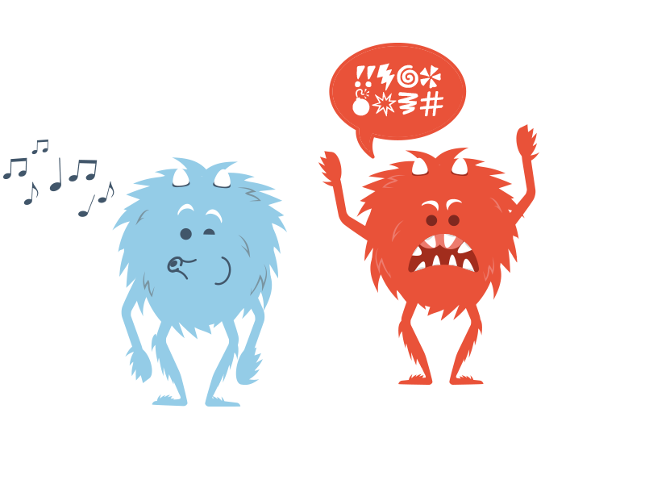
Voel jij je goed in je vel?
Voel jij je soms minder goed?
Heb je wel eens een dipje of een tegenslag?
→ Dat is normaal. Maar je bent jong en je kan heel wat aan!
Neem zeker eens een kijkje op www.noknok.be.
Hier vind je informatie en opdrachten om je goed in je vel te voelen.

Slide 17
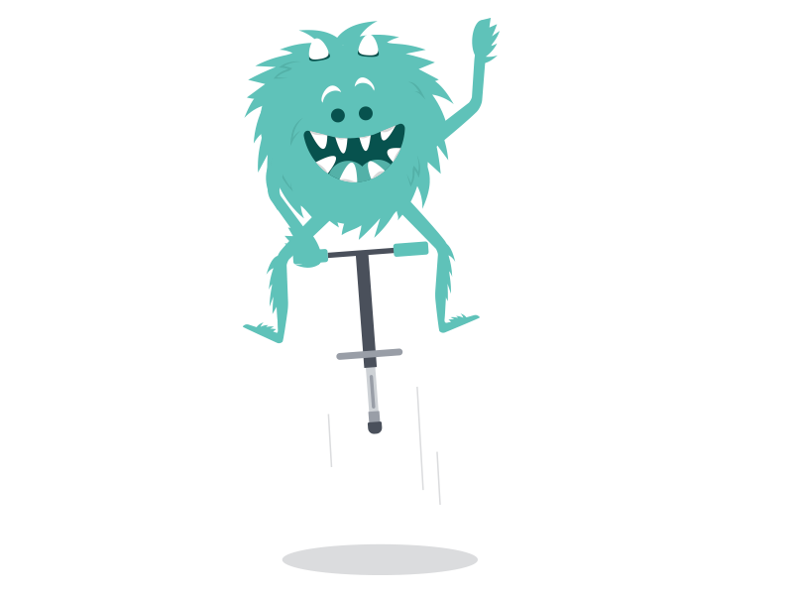
Voel jij je goed in je vel?
Hoe sterk voel jij je bij stress of een tegenslag?
Wat doe jij om stoom af te laten?
Kan jij terecht bij de mensen om je heen?
Maak een login bij NokNok, doe de veerkrachttest en krijg persoonlijke tips!

Slide 18
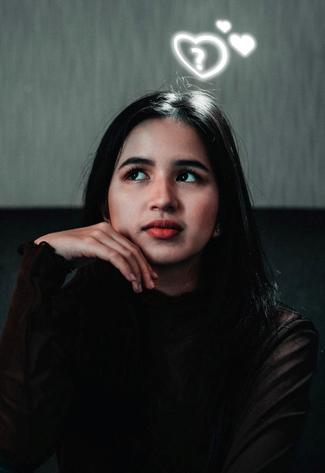
Vragen?
Je kan met al jouw vragen en bezorgdheden bij het CLB terecht!
Goed voelen
Gezondheid
Leren en studeren
Studiekeuze
…..
Je kan altijd anoniem chatten met de CLBch@t!
Wil je graag persoonlijk iets bespreken? Dat kan! Vraag aan mama of papa om samen een afspraak te maken bij het CLB.

Slide 19
CLBch@t is tot en met 14 juli en van 16-31 augustus
open op:
ma - di - wo - do van 14 tot 21u
Of klop aan bij één van onze partners:

Slide 20
Tot slot!
Fijn dat je deze presentatie hebt doorgenomen. Dank je wel!
Je mag deze gerust ook tonen aan je mama of papa!
We zien je binnenkort op het contactmoment!
Deze presentatie werd gemaakt door:

